Slide 1
МЕЖДУНАРОДНЫЕ ЭКОНОМИЧЕСКИЕ ОТНОШЕНИЯ
Преподаватель: Топчий С.О.

Slide 2
МЕЖДУНАРОДНЫЕ ЭКОНОМИЧЕСКИЕ ОТНОШЕНИЯ
Внешняя торговля
Международный туризм
Кредитно-финансовые отношения
Экономическое и
научно-техническое сотрудничество
Обмен рабочей силы

Slide 3
МИРОВАЯ ТОРГОВЛЯ -
самая старая и традиционная форма
внешних экономических связей,
сохранившая свое значение до наших дней.
Наиболее динамичная сфера мирового хозяйства.
По темпам роста мировая торговля опережает и промышленное производство.
Для мировой торговли характерно:
Уменьшение доли сырья и продовольствия
Увеличение
доли готовых изделий
Более быстрый рост торговли услугами

Slide 4
ГЛАВНЫЕ РЕГИОНЫ МИРОВОЙ ТОРГОВЛИ
Западная Европа
Зарубежная Азия
Северная Америка
72%
17%
Всемирная торговая организация (ВТО) -
регулирует вопросы мировой торговли
Латинская Америка
Австралия
Африка
Назовите основные международные торговые пути.
Как изменилась географическая структура внешней торговли?
Какие страны занимают ведущие места в мировом товарообороте? (стр. 189, схема 48)
Определите главные товаропотоки стран мира. (Схема 49)
Какие структурные изменения произошли в мировом товарообороте? (Схема 50)

Slide 5
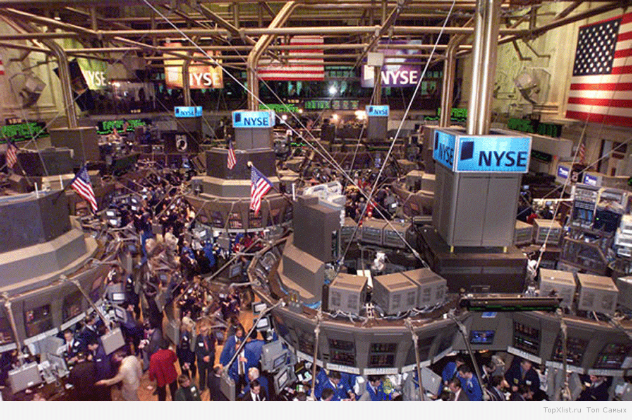
ВИДЫ МИРОВОЙ ТОРГОВЛИ
Оптовая торговля
Ярмарка
Аукцион
Биржевая торговля
Товарные биржи – купля продажа биржевых товаров (100 видов товаров)
Фондовые биржи – купля продажа ценных бумаг
Валютная торговля: купля - продажа национальных валют

Slide 6
ТОРГОВЫЙ БАЛАНС -
Определите торговый баланс Республики Казахстан.
Какие регионы и страны занимают ведущие места в структуре внешней торговли Казахстана?
Какие товары преобладают в структуре внешней торговли Республики Казахстан?
Стр. 192-193, схема 51, 52, таблица 31
ТОРГОВЫЙ БАЛАНС
Стоимость экспорта
Стоимость импорта
соотношение стоимости ввезенных в страну и вывезенных из нее товаров за один год
Активный
Пассивный
Стоимость экспорта больше
стоимости импорта
Стоимость импорта больше
стоимости экспорта
Сальдо торговли положительное
Сальдо торговли отрицательное

Slide 7
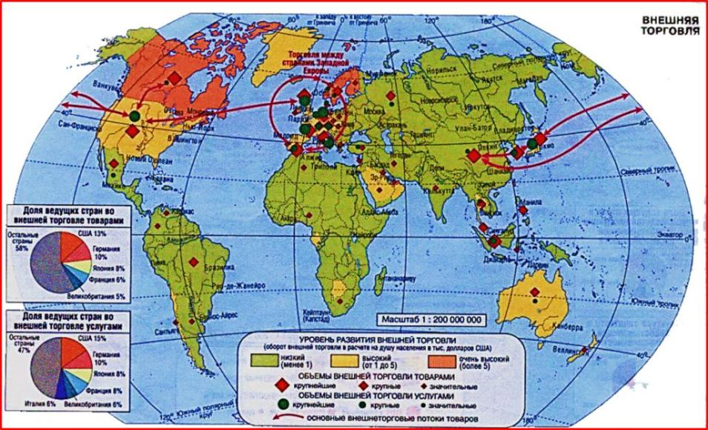
СТРАНЫ С ОТКРЫТОЙ ЭКОНОМИКОЙ активно участвуют в международных экономических связях, что позволяет им обеспечивать значительную, а иногда преобладающую долю в своих доходах.
Степень открытости определяется экспортной квотой - долей экспорта в создании ВВП страны
ЭКСПОРТНАЯ КВОТА
Более 50%
Менее 50%
Сингапур
Бельгия
Нидерланды
ФРГ
Франция
США
Выше 30% - Казахстан, Россия

Slide 8
МЕЖДУНАРОДНЫЕ ФИНАНСОВЫЕ ОТНОШЕНИЯ
Валютная система
Кредитная система
Инвестиционная система
Международные валютные отношения –
это предоставление кредитов, расчет валютой и инвестирование, осуществляемые с помощью новых электронных средств между крупными банкам.

Slide 9
Международные валютные отношения обеспечивают обращение валюты в мировых экономических связях и обмен продукцией отраслей мирового хозяйства
Национальная валюта | Денежная единица страны
Региональная валюта | Сформировалась в Западной Европе Евро – 1999 год (с 80-х годов ХХ века экю)
Мировая валютная система | Мировые финансовые центры: Лондон, Нью-Йорк, Токио Крупные: Франкфурт-на Майне, Цюрих, Париж, Брюссель, Сингапур, Сянган (Гонконг)
Международный валютный фонд, 1968 год
Резервная валюта | Совокупность национальных, региональных валют и мировых валют, применяемых в целях сохранения национального валютного фонда (стр. 195, таблица 32, рис. 18)

Slide 10
МЕЖДУНАРОДНЫЙ КРЕДИТНЫЙ РЫНОК -
это система соглашений между странами, организующими предоставление займов и кредитов, осуществление платежей.
КРЕДИТЫ
Государственные
Частные
Международный кредит - временное предоставление кредитором заёмщику финансовых и товарных ресурсов на условиях
срочности, возвратности и платности.

Slide 11
МЕЖДУНАРОДНЫЙ
ИНВЕСТИЦИОННЫЙ РЫНОК -
вложение странами с высоким уровнем экономического развития финансовых средств в развитие производства стран с низким уровнем развития для получения прибыли.
ИНВЕСТИЦИИ
Прямые:
создание предприятий в зарубежных странах (дочерние, СП, покупка)
США, Великобритания, Япония
Портфельные: приобретение акций и облигаций зарубежных предприятий

Slide 12
МЕЖДУНАРОДНЫЕ БАНКИ -
предоставляют кредиты на промышленные, сельскохозяйственные и инфраструктурные проекты и при необходимости оказывают техническое содействие во многих областях экономической и общественной жизни.
Международный банк развития и реконструкции | Крупнейший кредитор проектов развития в развивающихся странах (Вашингтон, 1946)
Азиатский банк развития | Стимулирование роста экономики в странах Азии и на дальнем Востоке (Манила, 1966) Энергетика, транспорт и связь, промышленность, с/х, финансы
Исламский банк развития | Финансирование проектов в странах –участницах (Саудовская Аравия, Джидда, 1973)
Европейский банк реконструкции и развития | Поддержка рыночной экономики и демократии (Лондон, 1991)

Slide 13
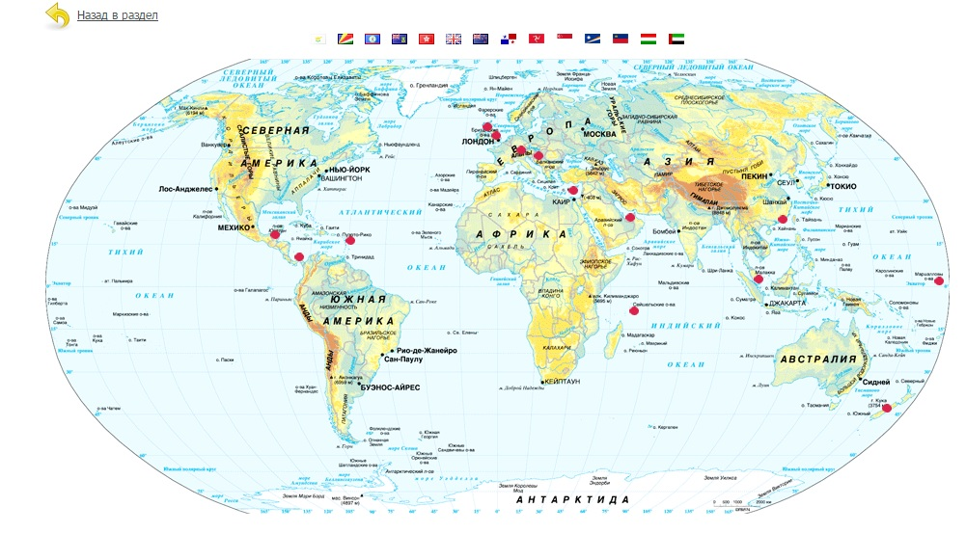
ОФШОРНАЯ ЗОНА
(от англ. offshore — «вне берега»)
Финансовый центр, привлекающий иностранный капитал путём предоставления специальных налоговых и других льгот иностранным компаниям, зарегистрированным в стране расположения центра.
Островные офшоры
Небольшие острова и архипелаги Карибского моря, Тихого и Индийского океанов. Особенность: полное отсутствие налогов, умеренные фиксированные платежи, нетребовательность к ведению бухгалтерского учёта, высокая степень конфиденциальности и анонимности владельцев компаний: Белиз, Бермуды
Европейские территории
Страны, имеющие налоговые льготы на некоторые виды деятельности: Великобритания, Дания, Нидерланды, Швейцария, Лихтенштейн, Люксембург, Ирландия, Кипр.
Административно-территориальные образования
Действует особый режим налогообложения: Лабуан в Малайзии или некоторые штаты в США

Slide 14
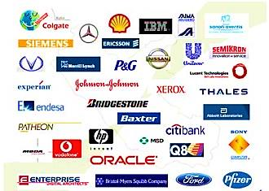
ТРАНСНАЦИОНАЛЬНАЯ КОРПОРАЦИЯ -
корпорация, осуществляющая основную часть своих операций за пределами страны,
в которой она зарегистрирована.
В мире ТНК | 40 тысяч
Контролируют: 40% мировой промышленной продукции 1/3 внешней торговли 90% прямых иностранных инвестиций
Крупнейших - 500 | «Клуб 500»
Какие отрасли промышленности находятся под контролем крупных транснациональных корпораций?
Рис. 17, стр. 150

Slide 15
ТРАНСНАЦИОНАЛЬНАЯ КОРПОРАЦИЯ
Страна базирования | страна, в которой находится штаб-квартира ТНК
Принимающие страны | страны, в которых размещена собственность ТНК
Международное производство | зарубежная собственность ТНК
Рост налоговых поступлений | Отстаивание интересов ТНК в экономике страны
Организация новых компаний там, где они нужны | Укрытие доходов и перекачивание капиталов из одной страны в другую
Рост занятости населения | Монопольные цены
Конкурентоспособность Т и У | Диктат условий, ущемляющих интересы страны

Slide 16
ТРАНСНАЦИОНАЛЬНАЯ КОРПОРАЦИЯ
Название корпорации | Страна размещения | Отрасль, в которой оказывают услуги | Удельный вес зарубежных активов, млрд. долларов
«Ройял Датч-Шелл» | Великобритания, Нидерланды | Нефтяная промышленность | 69
«Эксон» | США | Нефтяная промышленность | 48
«IBM» | США | Электроника | 46
«Дженерал Моторс» | США | Автомобильная | 42
«Хитачи» | Япония | Электроника | 30

Slide 17
СВОБОДНЫЕ ЭКОНОМИЧЕСКИЕ ЗОНЫ
район или город с выгодным ЭГП, для которого устанавливается льготный налоговый и таможенный режим с целью привлечения финансовых, материальных, технологических и трудовых ресурсов.
ВИДЫ СЭЗ
Торговые:
портовые города, аэропорты, «Duty free»
Сервисные Специализация: предоставление услуг
Научно-технологические:
проектные, исследовательские, научно-производственные фирмы
Международные: приграничные районы

Slide 18
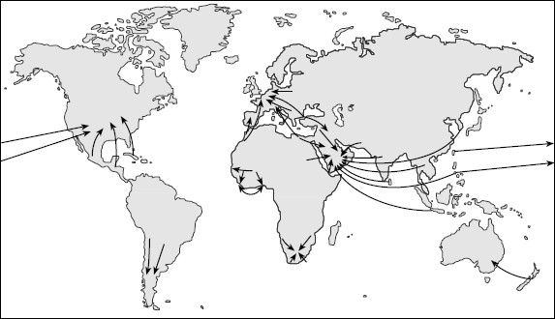
ТРУДОВАЯ МИГРАЦИЯ -
это миграция, обусловленная поисками нового места приложения труда за пределами своей страны
Главный стимул трудовых миграций | Большие различия в обеспеченности стран трудовыми ресурсами
НАПРАВЛЕНИЕ ТРУДОВОЙ МИГРАЦИИ
Из трудоизбыточных стран с высокой безработицей и низкой заработной платой
В страны с дефицитом трудовых ресурсов и высокой заработной платой
Структура мигрантов
Сальдо миграции
Миграционные потоки
Направления миграций
Регионы миграции

Slide 19
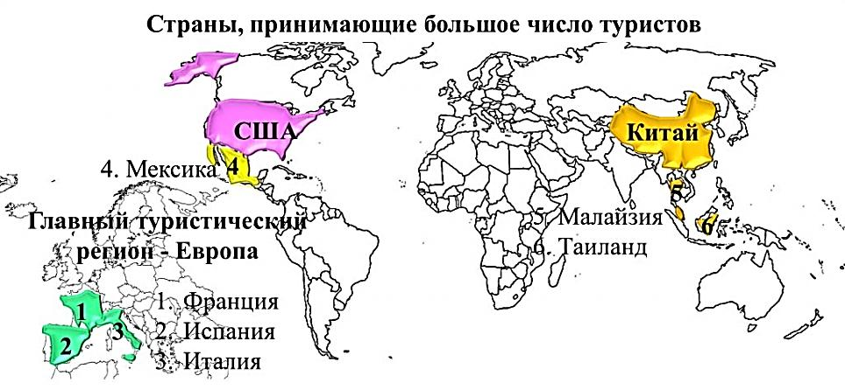
ТУРИЗМ
ПО ЦЕЛЯМ
Оздоровительный (рекреационный)
Познавательный (экскурсионный)
ПО СПОСОБАМ ПЕРЕДВИЖЕНИЯ
Автомобильный
Деловой
Научный
Экстремальный
Железнодорожный
Морской
Авиационный
Речной
Религиозный
Стр. 198-199
Туристический бум
Доходы от туризма
Факторы
туризма
Макрорегионы туризма
Страны
туризма
20 стран – лидеров

Slide 20
ДРУГИЕ ФОРМЫ МЕЖДУНАРОДНОГО ЭКОНОМИЧЕСКОГО СОТРУДНИЧЕСТВА
Международная специализация и кооперирование
Совместное производство продукции на много сторонней основе
Содействие в капитальном строительстве
Международное производственное сотрудничество
Международный обмен научно-техническими знаниями (патенты, лицензии)
Совместные научные разработки и проекты
Научно-техническое сотрудничество

Slide 21
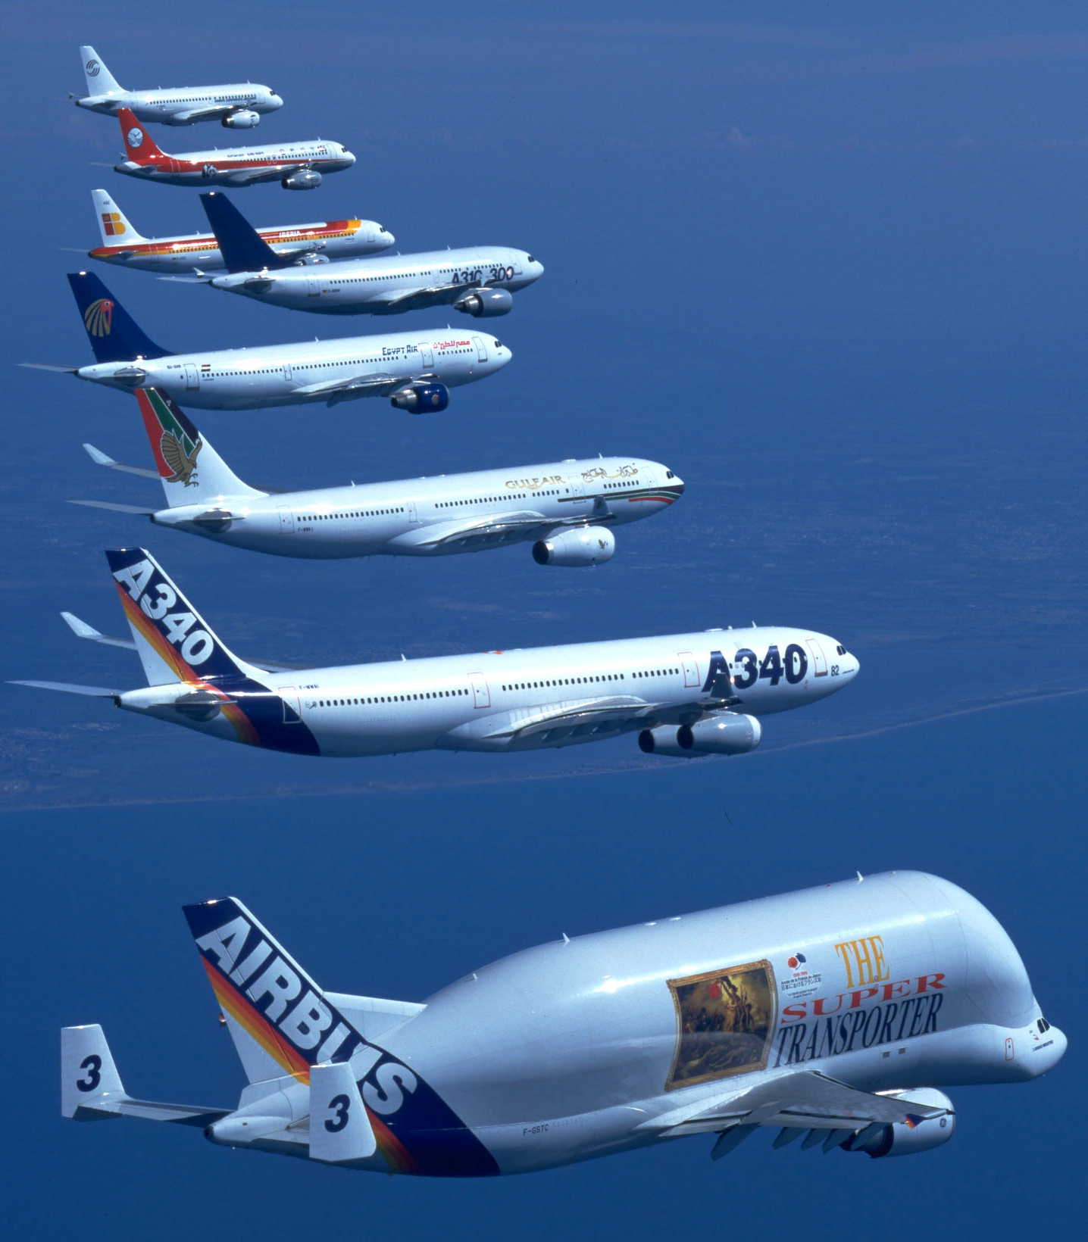
СОВМЕСТНЫЕ ПРЕДПРИЯТИЯ (СП) -
международное производственное сотрудничество, предусматривающее создание общей собственности на материальные, финансовые ресурсы и производимые ТиУ.
СП распространены в странах Запада - важнейшее средство специализации и кооперирования.
«Проект века» - совместное производство суперсовременного аэробуса А-300 и его модификаций странами Европы:
Франция, ФРГ, Великобритания, Бельгия, Испания, Нидерланды.

Slide 22
Купля-продажа научно-технических знаний - трансфер или трансферт.
Под трансфером технологий имеют в виду торговлю патентами и лицензиями.
Ведущую роль в этой торговле играют ТНК.
Лицензии – разрешение право на выполнение конкретного вида деятельности.
Патенты – документы, содержащие описание того или иного изобретения и условия его применения и продажи.
Центры трансферта технологий
Первый | Северная Америка при лидерстве ША
Второй | Западная Европа: ФРГ, Франция, Великобритания, Италия, Нидерланды, Швеция и Швейцария
Третий | Япония, страны НИС

Slide 23
МЕЖДУНАРОДНАЯ ЭКОНОМИЧЕСКАЯ ИНТЕГРАЦИЯ - это процесс развития глубоких и устойчивых взаимосвязей отдельных групп стран, основанный на проведении ими согласованной международной политики
Региональный группировки | Отраслевые группировки
ЕС, НАТО, АСЕАН, НАФТА, Шанхайская организация сотрудничества, ЕвраЭС | МАГАТЭ (Международное агентство по атомной энергии), ОПЕК, Интерпол, Всемирный банк развития, Азиатский банк развития
Стр. 303

Slide 24
СТУПЕНИ ИНТЕГРАЦИИ (СТР. 200 -2001)
Зона свободной торговли | Территория свободной беспошлинной торговли между странами | АТЭС, НАФТА
Таможенный союз | Общая таможенная территория стран с единым таможенным тарифом в отношении третьих стран и отменной пошлины во взаимных отношениях | Арабский общий рынок
Общий рынок | Свободное перемещение между странами участницами не только товаров и услуг, но и факторов производства: капитала и рабочей силы | Карибское сообщество МЕРКОСУР, ЕВРАЗЭС
Экономический союз | Свободное перемещение товаров, капиталов и рабочей силы между странами -участницами, единая валюта и согласование единой экономической политики | Европейский экономический союз (ЕС)

Slide 25
ВОПРОСЫ
Что такое международное географическое разделение труда?
Какие формы МГРТ вы знаете?
Какие разделы географии занимаются изучением мирового хозяйства?
В состав каких международных организаций входит Казахстан?
По какому принципу делятся все международные интеграционные группировки?
1
Специализация отдельных стран на производстве определенного вида продукции, сырья и готовых изделий и обмен ими.
2
Экспорт капитала, обмен научно-техническими знаниями, специализация и кооперирование, международный туризм, внешняя торговля
География мирового хозяйства
3
ЕАЭС, СНГ, Шанхайская организация сотрудничества
4
5
Отраслевые и региональные

Slide 26
ГОТОВИМСЯ К ЕНТ
1. В какой период произошло зарождение мирового рынка?
А. 18-19 вв. Б. Начало 20 в. В. 15-17 вв. Г. Конец 20 в.2. 2. Специализация отдельных стран в производстве определённых видов продукции называется:
А. геополитикой Б. международной торговлей
С. международным географическим разделением труда
Д. научно-техническими связями
Е. международными экономическими отношениями
3. Международная интеграция может проявляться в группировках:
А. региональных В. отраслевых
Б. по государственному устройству Г. политических
4. Какая из международных организаций включает наибольшее число стран-участниц?
А. НАФТА В. ООН
Б. НАТО Г. Европейский Союз
5. Определите ошибку в перечне стран, специализирующихся на машиностроении:
А. США В. Шри-Ланка Б. Япония Г. Китай

Slide 27
Выберите два правильных ответа:
1. Крупнейшие страны-лидеры по масштабам финансовых операций:
А) Франция Б) США В) Австралия
Г) Индия Д) Китай Е) Сингапур
2. Страны, не входящие в группу стран по производству суперсовременного аэробуса А-300:
А) Франция Б) Бельгия В) Испания
Г) Дания Д) Греция Е) Германия
3. Страны, привлекательные для трудовых иммигрантов:
А) Индия Б) Германия В) США
Г) Китай Д) Тунис Е) Аргентина
4. Страны с наибольшим развитием мирового туризма:
А) Куба Б) Египет В) Франция
Г) Япония Д) Бразилия Е) США

Slide 28
Подготовка к ЕНТ
Назовите основные формы международных экономических отношений
Что называется мировой торговлей?
Что относится к регуляторам движения капитала?
Какие выделяют виды туризма в зависимости от цели?
Каковы причины трудовой миграции?
1
Мировая торговля, финансово-кредитные отношения, трудовая миграция, туризм
2
Система международных товарно-денежных отношений между странами мира
3
Международный валютный фонд и Группа Всемирного банка
4
Низкий размер заработной платы или отсутствие рабочих мест
5
Оздоровительный, познавательный, деловой, научный, экстремальный, религиозный

Slide 29
Готовимся к ЕНТ
1. Главным «морским извозчиком в мире является:
А) Судан Б) Бразилия В) Норвегия Г) Япония
2. Страна банкир - это:
А) Великобритания Б) США В) Япония Г) Швейцария
3. Какой регион принимает больше всего туристов:
А) Европа Б) Азия В) Лат. Америка Г) Сев. Америка
4. Какой вид туризма появился позднее:
А) познавательный Б) экстремальный
В) деловой Г) оздоровительный
5. Страны, которые больше других в мире посещаются туристами:
А) Франция, Италия Б) Япония, Иран
В) Бразилия, США Г) Россия, Турция
6. Наиболее привлекательным районом для туристов в мире является полуостров:
А) Скандинавский Б) Аляска В) Флорида Г) Сомали

Slide 30
«Да» или «нет»:
Вопросы | Да | Нет
1. Темпы развития международных экономических отношений значительно уступают темпам роста материального производства
2. Степень открытости экономики определяется экспортной квотой
3. Одно из ярких проявления открытой экономики является создание СЭЗ (свободных экономических зон)
4. По общим масштабам финансовых операций впереди находится Зарубежная Азия
5. Крупнейшими странами по приему туристов в Азии являются Индия, Сингапур и Корея

Slide 31
Готовимся к ЕНТ
1. Что такое свободная экономическая зона:
а) увеличение финансирования со стороны государства;
б) льготный налоговый и таможенный режим;
в) образование совместных предприятий;
г) свободный рынок трудовых ресурсов;
д) обеспечение социально-транспортной инфраструктурой?
2. Какова функция финансово-кредитных отношений:
а) выделение займов и кредитов;
б) осуществление развитыми странами финансовой помощи разви­вающимся странам;
в) обмен экономической информацией;
г) формирование в развивающихся странах банковской системы по европейскому образцу;
д) вложение средств в развитие горнодобывающей промыш­ленности?

Slide 32
Готовимся к ЕНТ
1. Укажите основные регионы распространения международного туризма:
а) США, Канада; б) Багамские, Гавайские острова
в) Европа; г) Юго-Восточная Азия; д) Южная Азия
2. Процесс глубоких и постоянных межгосударственных взаимо­отношений в международной экономике и политике:
а) международная организация; б) экономические связи;
в) международная торговля; г) отраслевая группа;
д) международная экономическая интеграция
3. Ресурсы, используемые для отдыха, туризма, лечения:
а) культура; б) природные ресурсы;
в) рекреационные; г) исторические; д) познавательные.
2. Наиболее посещаемые туристами государства:
а) Лаос, Турция, Албания; б) Испания, Франция, Италия;
в) Венесуэла, Колумбия, Эквадор; г) Индия, Ливия, Монголия;
д) Швеция, Дания, Австрия.

Slide 33
ИНТЕРНЕТ-РЕСУРСЫ
http://www.profi-forex.org/system/user_files/Images/Journals/Market%20Leader%2015/st10/J10-4.jpg Карта
http://sci-book.com/files/uch_group70/uch_pgroup168/uch_uch476/image/1832.png Основные направления миграций
http://www.conceptconsult.ru/offshore/compare/map/ Карта офшорных территорий
http://topxlist.ru/wp-content/uploads/2013/01/NYSE.gif Биржа
http://asit.aerospace.pagesperso-orange.fr/DeffillementCivil/0.jpg Аэробус

